Slide 1
Психолого- педагогическое изучение детей с нарушением слуха

Slide 2
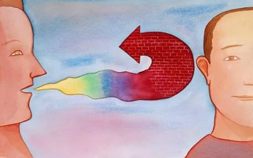
Психологическая характеристика детей с нарушениями слуха
Виды недостаточности слуховой функции:
глухота и
тугоухость (слабослышащие)

Slide 3
Психическое развитие детей с нарушениями слуха
Замедления развития:
Мышления
Памяти
Недоразвитию речи

Slide 4
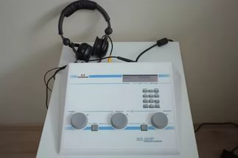
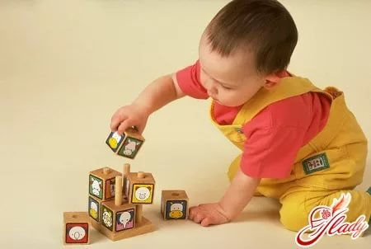
Психолого-педагогическое изучение детей с нарушениями слуха
Состав семьи
Сбор данных о протекании беременности матери
Психического развития от рождения
Результаты аудиометрии.

Slide 5
Характеристика состояния слуха:
Степень потери слуха
Возраст, в котором произошло нарушение слуха Причины, приведшие к данному нарушению;
Наличие или отсутствие лиц с нарушениями слуха в семье.
Уровень развития двигательной сферы
Особенности пантомимики
Особенности мимики
Координация движений
Познавательная сфера:
Уровень развития разных видов восприятия
Соотношение в развитии разных видов памяти
Мышление
Развитие речи
Особенности; объем словаря (активного и пассивного); соотношение разных видов речи; в каких ситуациях используются разные виды речи;
Взаимосвязи в развитии познавательных процессов
Особенности ведущей деятельности (в зависимости от возраста).
Особенности развития личности.
Реакции на разные виды воздействий
Эмоциональные состояния.
Самооценка

Slide 6
Задачи изучения детей с нарушениями слуха
Раннее детство, дошкольный и младший школьный возраст.
Подростковый и юношеский возраст
Диагностика уровня психического развития ребенка с нарушенным слухом
Рекомендации по обследованию детей с нарушениями слуха первых лет жизни представлены в работах A.A. Венгер, Г.Л. Выгодской, Э.И. Леонгард, Е.И. Исениной, Н.Д. Шматко, Т.В. Пелымской.
Пособие по психодиагностике раннего возраста

Slide 7
Методы изучения детей с нарушениями слуха
Наблюдение- Общение
Восприятие слуха
Восприятия речи - Шепотом,
Обычная
Разговорная
Громкая
Развития движений

Slide 8
Психолого-педагогическое изучение детей с нарушениями слуха поможет правильно организовать их обучение и воспитание, определить направления коррекционной работы, способствующей достижению успешной компенсации данного нарушения и полноценному развитию познавательной сферы и личности.

